Slide 1
Magyar katonai beszerzések
2010–2025
(katonai doktrína vagy rezsimérdek)

Slide 2
Bevezető
A NATO 2002-es prágai csúcstalálkozón határozott először a védelmi költségvetések GDP arányos 2%-ra való emeléséről. Ezt az egymást követő magyar kormányok egészen a 2020-as évekig nem érték el. Sőt, kiemelkedő, hogy a 2010-es évek elejére 1% alá csökkent a magyar védelmi költségvetés.
A 2016–2017-től elindított „Zrínyi 2026” program hivatalosan a haderő eszköz- és képességmegújítását célozza: 2% GDP-szintű kiadás, NATO-kompatibilitás, elöregedett eszközök cseréje, hadiipari bázisépítés. A katonai szempontok valóban indokolják a legtöbb nagy beszerzést.
Ám a tényleges lebonyolítási módok, a beszállítók kiválasztása, a tulajdonosi struktúrák és a szerződéses konstrukciók mögött rendre politikai-gazdasági motivációk is kirajzolódnak: külpolitikai alkuk, ipartelepítés szövetséges országokkal, valamint a hazai rezsimhez hű klientúra és magánbirodalmak kiépítése.
E kettős logika legszembetűnőbb példája a 2025-ös N7 Defence – 4iG konstrukció, amelyben a magyar védelmi ipar stratégiai csomópontjai kerülnek magánkézbe (állami kisebbséggel), miközben az állami narratíva „honvédelmi szuverenitásról” szól. Mindeközben kb. 10 ezer Mrd forint hitelt kívánnak felvenni rá.

Slide 3
1. Háttérből jövő Gripen- party – a kezdeti Fidesz-szál és korrupciós árnyékok
A modern magyar haderő történetének második (az 1997. évi Mistral légvédelmi rendszerek után), de értékét tekintve legnagyobb „nyugati” beszerzése a svéd JAS 39 Gripen vadászgép volt.
2001-ben Magyarország 12 darab Gripen C és 2 darab Gripen D bérletéről állapodott meg. A szerződést később módosították (Gripen HU változat), amely 2006-ban lépett életbe. A lízing teljes költsége 210 milliárd HUF (~800 millió EUR) volt.
A győztes nagy meglepetésre – és a Honvédelmi Minisztérium ajánlásával szemben – lett kiválasztva, egyes hírek szerint a kormányfő által.
A programot már kezdetben korrupciós vádak kísérték: a BAE Systems és Saab ügynökei közvetítői díjakat fizettek a közép-európai térségben, politikai körökhöz köthető személyeknek. A svéd és brit hatósági vizsgálatok szerint legalább 12,6 millió EUR kenőpénz került mozgatásra.
A szerződést később, jelentős mértékben éppen a csökkenő védelmi költségvetés miatt, többször módosították, majd 2024 februárjában újabb 4 Gripen megrendelésére került sor, valamint a meglévő flotta 2036-ig történő fenntartására és korszerűsítésére is szerződtek (MS20 Block 2 szint). E megrendelés nem függetleníthető Svédország NATO tagságának magyar elfogadásától.
Értékelés: a Gripen-ügy egyszerre mutatta meg, hogy a magyar elit hajlandó nagy léptékben európai gyártótól, NATO-kompatibilis technológiát választani, de ugyanakkor azt is, hogy a beszerzés átláthatóságát messze nem tartja elsőszámú prioritásnak. Ez az alapminta később más fegyverügyleteknél is megismétlődött, különös tekintettel a beszerzések közbeszerzési eljárás alóli folyamatos kivonását illetően.

Slide 4
2. Német-brókerek: a Merkel -híd és ipartelepítés
A legnagyobb volumenű magyar fegyverüzletek Németországhoz kötődnek, különösen Angela Merkel kancellársága idején.
2017–2021 között Magyarország összesen 2,36 milliárd EUR értékű német fegyvert vásárolt, ezzel a világ legnagyobb német fegyverimportőrévé vált.
2018 decemberében szerződtek 44 db Leopard 2A7+ és 12 db Leopard 2A4 harckocsira, valamint 24 db PzH 2000 önjáró tarackra. Az ügylet értéke kb. 300 millió EUR.
2020 szeptemberében kötötték meg a Lynx KF41 gyalogsági harcjármű beszerzését: 218 jármű, ebből 172 darab Zalaegerszegen, új Rheinmetall-üzemben épül. Érték: több mint 2 milliárd EUR.
A Lynx mellé Várpalotán lőszer- és gépágyú-gyártó üzem is épült, amely már 2024-ben megkezdte a termelést.
Értelmezés: katonailag ezek a beszerzések pótolják a hiányzó lánctalpas és tüzérségi képességeket. Politikai-gazdasági szempontból ugyanakkor a német ipar beágyazódása és a magyar ipartelepítés diplomáciai hidat jelentett Berlin felé, amely segíthetett az Orbán-kormány EU-beli mozgásterében. Ugyanakkor jól jellemzi a magyar kormány döntéshozatali mechanizmusának a működését és a sajtóhoz való hozzáállását, hogy a beszerzések részletei gyakran a német médiából derülnek ki.

Slide 5
3. Atlanti csillag: a NASAMS-üzlet
Az Egyesült Államokkal való kapcsolat fenntartása érdekében Magyarország 2020-ban döntött a közepes hatótávolságú légvédelem modernizálásáról.
NASAMS (Kongsberg–Raytheon) rendszer: Magyarország kb. 1 milliárd USD értékű szerződést kötött, amely magában foglalja az indítókat, radartechnikát és irányítást.
AMRAAM-ER rakéták: a DSCA külön engedélyezte ~230 millió USD értékben.
Az első NASAMS-3 üteg 2023-ban hadrendbe állt, a tervezett hat üteg leszállítása 2025-ben fejeződik be.
Értékelés:
A régi Sz–125 Kub rendszerek pótlása katonailag szükséges volt.
Politikai dimenzióban azonban a NASAMS-beszerzés nemcsak NATO-integrációs lépés, hanem egyértelmű atlanti lojalitási jelzés is.
Különösen fontossá vált, hogy az USA-ban 2021-től demokrata adminisztráció lépett hivatalba, amely élesen bírálta az Orbán-kormányt demokráciadeficit, korrupció és oroszbarátság miatt.
A több mint 1 milliárd USD értékű amerikai fegyverrendelés lehetőséget adott Orbánéknak, hogy a Biden-kormányzat felé azt kommunikálják: Magyarország stratégiai szinten továbbra is hajlandó az amerikai hadiipar támogatására, ezáltal csökkentve a politikai nyomást Washington felől. Fontos ugyanakkor, hogy a hírek szerint a NASAMS rakétabeszerzés a magyar kormányzat civilek elleni fellépése miatt a norvég kormány ellenkezésével találta magát szemben, így a projekt jelentős késéssel valósul meg.

Slide 6
4. Brazil légi diverzifikáció – kampányszínezettel?
2020-ban Magyarország egy különutas, de fontos szállítógép-beszerzésbe kezdett.
2020 novemberében szerződés két Embraer KC-390 Millennium szállítógépre. Érték: kb. 200–250 millió USD/gép, tehát összesen ~400–500 millió USD.
Az első gépet 2024 szeptemberében, a másodikat 2025-ben adták át.
Jair Bolsonaro 2022 februárjában járt Budapesten, Orbán kampányidőszakában. Bár a gépek beszerzése két évvel korábban történt, a brazil kapcsolat politikai PR-értéket adott a rezsimnek.
Bolsonaro az elveszített választás után két napra a brazíliai magyar nagykövetségre menekült, ami jól mutatja a két vezető közti személyes politikai viszony szorosságát.
Értékelés:
Pozitívum: teljes NATO-kompatibilitás, tanker-képesség, ugrásszerűen nagyobb kapacitás az An-26-hoz képest.
Negatívum: a kis darabszám miatt a rendszer sebezhető, az alkatrész- és szervizháttér pedig nagymértékben függ Brazíliától és a nemrég csatlakozott üzemeltető partnerektől.
Politikai réteg: mindez egyben „globális nyitás” gesztusa, Orbán–Bolsonaro személyes szövetségének jele, és illeszkedik a külpolitikai barterlogikába (kampányfellépés ↔ szállítógép-üzlet).

Slide 7
5. Török köztes átjáró – a Gidrán MRAP
A török kapcsolatok erősítése jeleként 2020-tól új páncélozott járművek érkeztek a Magyar Honvédséghez.
A Nurol Makina Ejder Yalçın 4×4 típusú MRAP (Mine- Resistant Ambush Protected) járműveket Magyarország Gidrán néven rendszeresítette.
Az első példányok 2021-ben érkeztek, majd fokozatosan bővült a flotta, összességében százas nagyságrendben történő jármű beszerzéséről van szó.
Az ügylet nem közvetlen államközi csatornán keresztül zajlott, hanem magáncégeken át, amelyek a két ország kormányától függetlenül intézték az üzletet. A magyar oldalon a védelmi beszerzésekért felelős kormánybiztos, Maróth Gáspár köréhez köthető vállalkozások jelentek meg; a török oldalon pedig Erdogan elnök fiának, Bilal Erdogannak üzleti körei játszottak közvetítő szerepet.
A járművek részben hazai integrációt kaptak: a Rába futóműveit használják, a magyar hadiiparban pedig logisztikai támogatásra építettek ki kisebb kapacitást.
Értékelés:
Katonailag a Gidrán hasznos: konvoj- és személyzetvédelmi képesség, fokozott védelem aknák és improvizált robbanószerkezetek ellen, amire a honvédségnek korábban nem volt megfelelő járműve.
Politikai szempontból azonban különösen érzékeny, mert az ügylet megkerülte a Honvédelmi Minisztérium klasszikus beszerzési rendszerét, Maróth Gáspár és Bilal Erdogan üzleti érdekeltségein keresztül zajlott. Ez nemcsak a török–magyar kormányfői szövetséget erősítette, hanem egyben rezsimközeli magánvagyon-gyarapítást is szolgált, jelentős átláthatósági kockázatokkal.

Slide 8
6. Cseh kiképzés, magyar kötelék – L-39NG és etikai feszültség
2022-ben a honvédség új kiképző repülőket vásárolt.
12 db Aero L-39NG Skyfox gépre kötöttek szerződést, összérték ~250 millió USD.
Az Aero Vodochody céget 2020-ban vásárolta meg Tombor András, kormányközeli vállalkozó, majd 2021-ben egy konzorcium, amelynek magyar résztvevője Szalay-Bobrovniczky Kristóf volt, aki később honvédelmi miniszter lett.
A cég megszerzését a magyar kormány jelentős állami támogatással és kedvezményes hitelkonstrukcióval segítette: több tízmillió euró értékben biztosított állami hitelgaranciát és tőkejuttatást, így Szalay-Bobrovniczky Kristóf ténylegesen állami forrásokkal tudott cégvásárlóként megjelenni.
Az első három kiképzőgépet 2025-ben adták át a Magyar Honvédségnek.
Értékelés:
Katonailag valóban szükség volt korszerű kiképzőgépekre, hiszen a Gripen-flotta üzemeltetéséhez elengedhetetlen a pilóták utánpótlása.
Ugyanakkor szakmai vitákat váltott ki, hogy 12 darab kiképző repülő beszerzése nem aránytalanul sok-e a Magyar Honvédség méretéhez képest:
  A teljes Gripen-flotta (14 + később 4 gép) alig haladja meg a kiképzőgépek számát, vagyis közel annyi L-39NG érkezik, mint harci gép.
  Kérdéses, hogy van-e elegendő kiképzőpilóta és repülőműszaki háttér ennyi gép folyamatos üzemeltetésére.
  Magyarország eddig is részben a NATO-szövetségesek képzési programjaira támaszkodott (pl. Olaszország, Csehország, Kanada, Horvátország), így felvethető, hogy a 12 gépes beszerzés valójában túlméretezett a honvédség tényleges igényeihez. Ugyanakkor elegendő megrendelés lehet a cég életben tartásához.
Politikai szempontból mindez tovább erősíti az összeférhetetlenségi problémát: nemcsak hogy a miniszter cégének adtak megrendelést, hanem ráadásul egy olyan mennyiségben, amely katonailag is vitathatóan indokolt.

Slide 9
7. Radar-köd felett: izraeli ELM-2084 és titkos csatornák
A honvédség 2020-ban az izraeli IAI- tól vásárolt.
11 darab ELM-2084 MMR többfeladatú radar beszerzése, érték ~150–200 millió USD.
A rendszer 2024-re hadrafoghatóvá vált, integrálva a NASAMS-légvédelmi képességekhez.
Értékelés:
Katonailag az izraeli radar fontos képesség, mivel egyszerre alkalmas légvédelmi célfelderítésre és tüzérségi bemérésekre.
Politikai dimenzióban azonban érdemes megemlíteni, hogy a magyar–izraeli kapcsolatok nemcsak katonai, hanem belbiztonsági és titkosszolgálati téren is szorosak voltak. A 2017–2018-tól használt Pegasus kémszoftver (NSO Group) szintén izraeli exportengedélyhez kötött, és a magyar kormány politikai jóváhagyással szerezte be.
Bár a radarbeszerzés és a lehallgatási technológiák formálisan külön csatornákon futottak, a közös nevező az, hogy mindkettő a Netanjahu–Orbán politikai szövetség révén vált lehetővé. Ez a párhuzam rávilágít: a katonai és belbiztonsági izraeli technológiaimport egyszerre erősítette a honvédséget és a rezsim belső ellenőrzési potenciálját.

Slide 10
8. Magyar lövedék, hazai gyártás – CZ/Colt CZ licenc
A kézifegyver-modernizációt Magyarország licencgyártás útján oldotta meg, amely mögött egy klasszikus „államból magánba” átterelt konstrukció áll.
2018-ban licencszerződés született a cseh Česká Zbrojovka (CZ) vállalattal: kb. 100 millió EUR értékben indult el a gyártás a kiskunfélegyházi fegyvergyárban.
A gyártás helyszíne az egykori HM Arzenál Zrt. telephelye volt, amely állami tulajdonban állt.
A program keretében a Magyar Honvédség számára NATO-kaliberű fegyverek készülnek: BREN 2 gépkarabély, Scorpion EVO 3 géppisztoly, valamint P-07/09 és P-10 pisztolyok.
2021–2022-ben a CZ felvásárolta a Colt USA-t, a magyar gyártókapacitás pedig fokozatosan „vegyesvállalattá” alakult.
2024-től Colt CZ Hungary néven folytatódott a tevékenység, majd 2025-ben az N7 Defence Zrt. alá került, amelyben a 4iG többségi (75%+1), az állam pedig kisebbségi (25%-1) tulajdonos.
Értékelés:
Katonailag indokolt volt a NATO-kaliberre való átállás és a hazai gyártás felépítése, mert ez növeli a szuverenitást és a logisztikai önállóságot. Ugyanakkor 2021-től megkezdődött a Gestamen Arms támogatása magyar kézifegyverek gyártására.
Politikai-gazdasági szempontból azonban a konstrukció tipikusan NER-es:
  Állami pénzből (HM Arzenál és állami támogatások révén) kiépített gyártókapacitást adtak át magánkézbe,
  a „magánkéz” pedig nem független, hanem a 4iG/N7 Defence, vagyis egy Orbánhoz közel álló oligarchikus cégbirodalom.
  Mindezek megalapozták a későbbi nagyléptékű privatizációs kísérleti projektet.
Így a kézifegyver-program már nemcsak a honvédség modernizációját szolgálta, hanem a rezsimközeli vagyonosodási lánc újabb eleme lett.

Slide 11
9. Protokoll vagy harc? – a kormánygépek esete
2018-ban a Honvédség „csapatszállítóként” vásárolt repülőgépeket.
2 db Airbus A319 és 2 db Dassault Falcon 7X került a flottába, amit használtan, civil cégektől vettek meg. A repülőgépek katonai célú átalakítása éveket vett igénybe.
A kormányzati narratíva szerint ezek katonai szállításra, MEDEVAC-ra, kisebb egységek mozgatására szolgálnak. A gyakorlatban azonban a gépeket rendszeresen használják kormányzati VIP-utakra: Orbán Viktor és Szijjártó Péter hivatalos látogatásaihoz (Brüsszel, Moszkva, Washington, Róma stb.).
A Miniszterelnökség és a HM közötti megállapodás értelmében a VIP-utak adatai 30 évre titkosítva lettek, így hivatalos statisztika nem érhető el. Nyílt források (Átlátszó, 24.hu, fotódokumentációk, útvonal-követések) alapján azonban a repülések döntő része VIP/protokoll célú volt.
Katonai célú utak (csapatszállítás, gyakorlati alkalmazás) kevésbé dokumentáltak, és kezdetben az A319 konfigurációja miatt korlátozottak is voltak (max. ~40 fő szállítható).
Az üzemeltetés költséges: az A319 óránként kb. 3250 liter kerozint, a Falcon 7X kb. 1455 litert fogyaszt. A Miniszterelnökség évente számol el a HM felé, de a transzparencia időnként vitatott volt.
Értékelés:
A beszerzés katonailag részben indokolt (csapatszállítás, egészségügyi evakuáció), de 2018–2024 között a repülőgépek felhasználásában a VIP/protokoll jelleg dominált.
A döntés tehát a katonai racionalitás mellett rezsimkomfort-funkciót is ellátott: a honvédség „fedőszerve” biztosította a kormány számára a tényleges kormánygépeket.

Slide 12
10. 4iG-birodalom: maximális állami támogatás, minimális állami beleszólás (1)
A legújabb fejlemény a magyar hadiipar privatizációja, amelynek középpontjában a 4iG-csoport áll.
2025 júniusában létrejött az N7 Defence Zrt., amelybe a magyar hadiipar fő vállalatai kerültek: Rheinmetall Hungary, Airbus Helicopters Hungary, Arzenál/Colt CZ, Hirtenberger, Dynamit Nobel Defence, valamint több kisebb kapacitás.
A tulajdoni arány: 4iG SDT 75%+1 szavazat, az állam 25%–1 szavazat. Az ügylet értéke 74,5–82,8 milliárd Ft, majd 2025 augusztusában további 96 milliárd Ft tőkeemelés történt.
A Rheinmetall és a 4iG már 2022-ben közös JV-t alapított (R4DS), így a német hadiipar és a magyar oligarchikus struktúra korábban is összefonódott, amely felveti a burkolt ellentételezés lehetőségét is.
Állami befolyás kérdése:
A 25%-os állami tulajdon formailag biztosítja a „minősített kisebbséget”, ami megakadályozhat bizonyos stratégiai döntéseket (pl. társaság jogutód nélküli megszűnése, alapító okirat módosítása).
Ugyanakkor a 75%+1 szavazatot birtokló magántulajdonos (4iG) a napi működésben, a menedzsment kinevezésében, beruházások irányításában és profitfelosztásban teljes kontrollt élvez.
Az állam tehát nominális részesedő, tényleges irányítási jogosítványai csekélyek. Ez a konstrukció lényegében azt jelenti, hogy maximális állami forrásbevonás mellett minimális állami beleszólás marad.

Slide 13
10. 4iG-birodalom: maximális állami támogatás, minimális állami beleszólás (2)
Háborús vagy válsághelyzetben:
A hadiipar működtetése létfontosságú, de a döntések, gyártási prioritások és exportügyletek magáncég kezében vannak.
Ha az állam kormányzati döntésekkel belenyúlna (pl. államosítás, rendkívüli kormánybiztosi jogkör), akkor ez nemzetközi jogvitákhoz, befektetői kártérítési igényekhez vezethet.
A magyar hadiipari szuverenitás így látszólagos: háborús helyzetben fennáll annak veszélye, hogy a rezsimközeli magántulajdonos és külföldi partner (Rheinmetall) üzleti érdekei nem esnek egybe az ország stratégiai érdekeivel.
Értékelés:
Katonailag az N7 Defence létrehozása biztosítja a digitalizációt, az üzemben tartási (MRO-karbantartó, javító és üzemeltető) képességeket, ami önmagában erősíti a honvédséget.
Politikai szempontból viszont a stratégiai potenciálok privatizációja azt jelenti, hogy az állam kezéből kikerült az ellenőrzés. Ez rezsimvédelmi pajzsként is funkcionál: egy esetleges kormányváltás után a stratégiai eszközök nem állami kézben, hanem a NER-hez kötődő magánbirodalomban maradnának, korlátozva az új kormány mozgásterét.
Tekintettel a nemzetközi helyzetre, valamint az EU jelentős újrafegyverkezési programjaira, feltételezhető, hogy a privatizációval a kormányzat hosszú távú rezsimérdeket is szem előtt tart. Nevezetesen olyan szektort von a politikai szövetségesei irányítása alá, mely évtizedes távlatban is profitábilis maradhat.

Slide 14
Idővonal-tábla (főbb beszerzések)
Év | Beszerzés | Darabszám / érték | Politikai-gazdasági dimenzió
2001–2026 | Gripen C/D lízing | 14 db / 210 Mrd HUF (~800 M EUR) | Korrupciós árnyék
2018 | Leopard 2A7+, PzH 2000 | 44+12+24 db / ~300 M EUR | Német ipari integráció
2018–2019 | Airbus H145M/H225M | 36 db / ~1 Mrd EUR | Német–francia ipartelepítés
2020 | Lynx KF41 | 218 db / >2 Mrd EUR | Rheinmetall-üzem, Merkel-híd
2020 | NASAMS + AMRAAM-ER | ~1 Mrd USD | Atlanti gesztus
2020 | KC-390 | 2 db / 400–500 M USD | Brazil kapcsolat
2020 | ELM-2084 radar | 11 db / 150–200 M USD | Izraeli kapcsolat
2020–2021 | Gidrán MRAP | több tucat / 100 M EUR körül | Török közvetítő cégek
2022 | L-39NG | 12 db / ~250 M USD | Miniszteri összeférhetetlenség
2018–2024 | CZ-licenc | ~100 M EUR | Hazai gyártás, klientúra
2018 | A319 + Falcon 7X | 4 db / ~200 M USD | Kormányzati luxus
2025 | N7–4iG holding | 74,5–82,8 Mrd HUF + 96 Mrd tőkeemelés | Stratégiai privatizáció

Slide 15
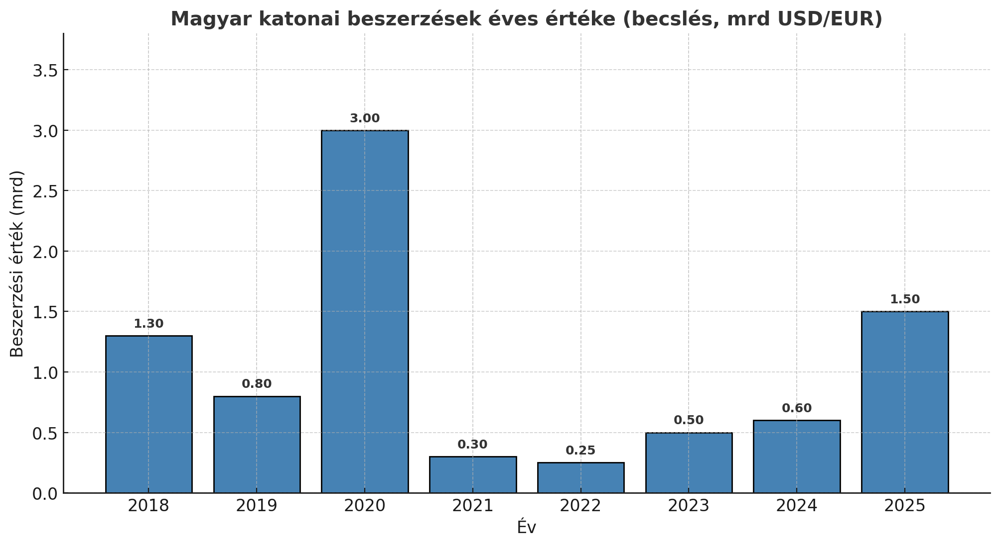
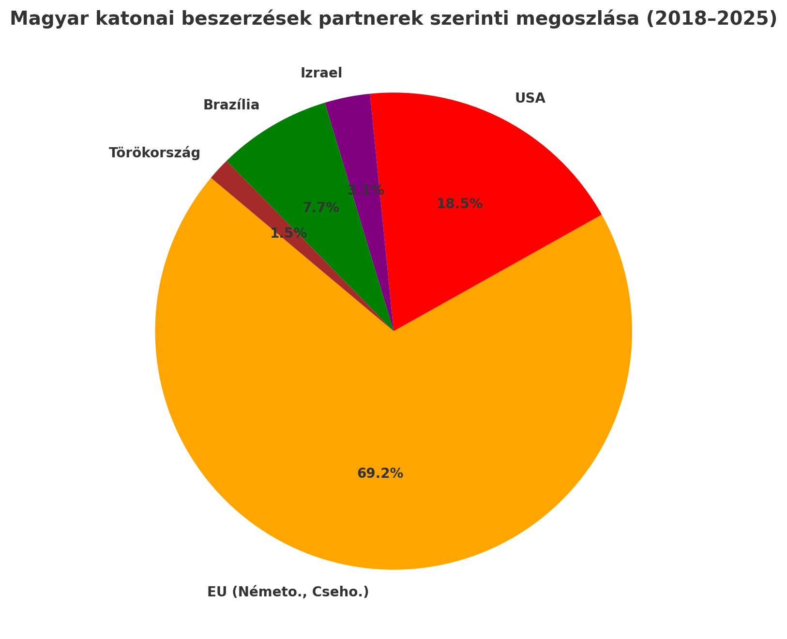
A magyar katonai beszerzések (időrend és desztináció)

Slide 16
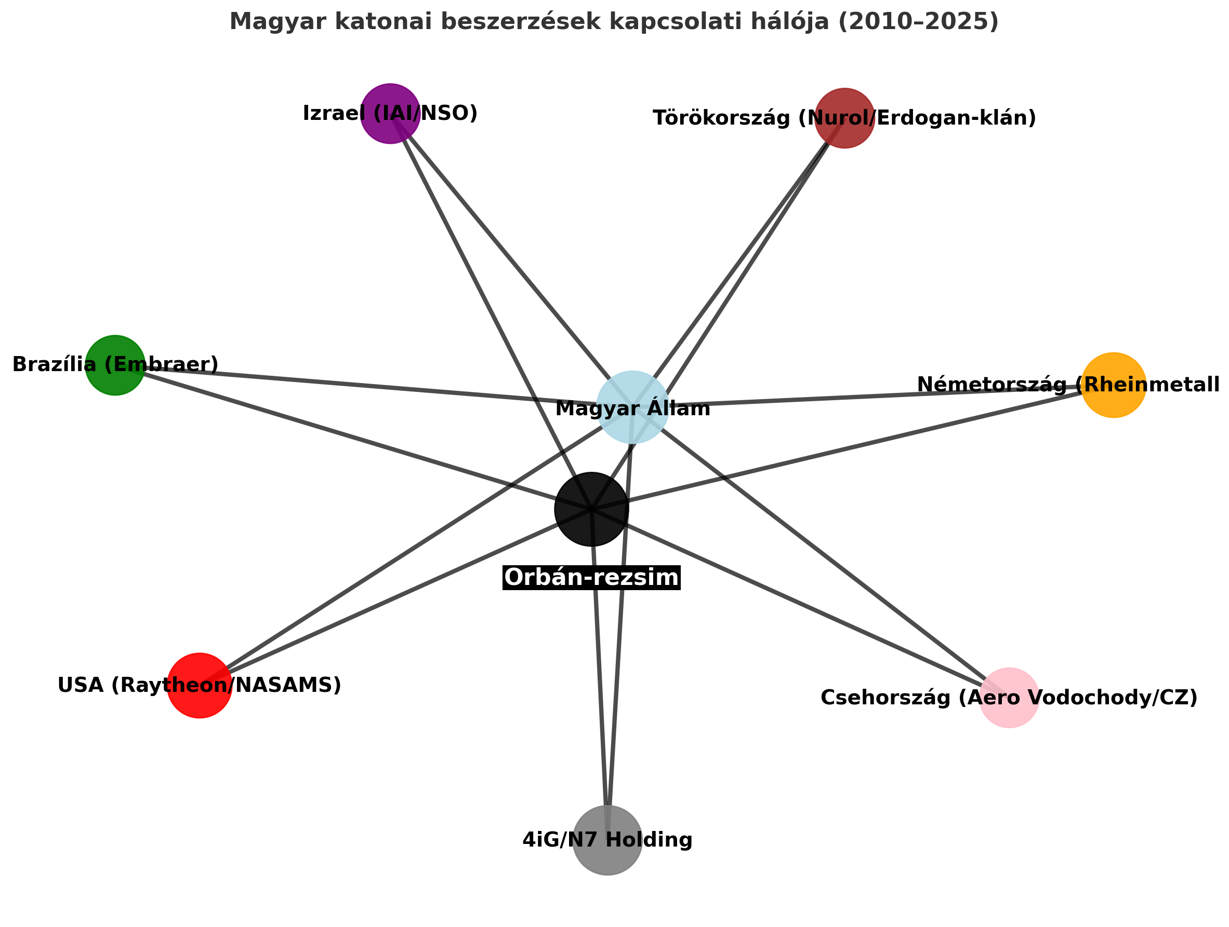
A magyar katonai beszerzések kapcsolati hálója
2010 után a beszerzések fokozatosan kikerültek a klasszikus honvédelmi minisztériumi döntéshozatalból.
Ahelyett, hogy egy átlátható katonai doktrína és szakmai prioritás alapján történtek volna, az ügyletek ad hoc módon, politikai-üzleti alkuk mentén köttettek.
A közvetítő szereplők (NER-közeli vállalkozók, rezsimhez kötődő magáncégek, külföldi „politikai partnerek”) beékelődtek az állam és a fegyverszállítók közé.
A katonai titkosítás pedig „extra védelmet” ad ennek a rendszernek: sok tranzakciót a közvélemény nem láthat át, még a parlamenti kontroll is minimális.
Ennek eredménye, hogy a rendszer rezsimvédelmi mechanizmusként is működik: az Orbán-klán „rendel”, a közösség (az állam, vagyis a társadalom) fizet, miközben a stratégiai potenciál és profit a rezsimközeli köröknél landol.

Slide 17
Összegzés - honvédelem vagy rezsimvédelem? (1)
A magyar katonai beszerzések 2010–2025 között egy kettős logika szerint alakultak, de a két dimenzió nem egyenrangúan érvényesült:
Valós katonai szükségletek:
  A szovjet eredetű, elavult rendszerek lecserélése (An-26, Sz–125 Kub, T-72, BMP-1).
  NATO-kompatibilitás és interoperabilitás erősítése (NASAMS, ELM-2084, CZ-kézifegyverek).
  Új képességek (helikopter, közepes szállítógép, digitális tüzérségi radar, stb.).
Politikai-gazdasági érdekek és rezsimstratégia:
  Külpolitikai alkuk:
    Német ipartelepítés → EU-s támogatások „megvédése”.
    Norvég- amerikai NASAMS → lojalitási jelzés a Biden-adminisztráció felé.
    Brazil KC-390 → Bolsonaro–Orbán személyes szívességcsere.
    Török MRAP → Erdogan- és Orbán-klán közvetítői üzletek.
  Ipartelepítés és klientúraépítés: állami támogatással felépített kapacitások (CZ, Aero Vodochody) magánkézbe juttatása.
  Stratégiai privatizáció: 2025-től a 4iG/N7-holdingba szervezett hadiipar → maximális állami pénz, minimális állami kontroll.
  Rezsimkomfort: kormánygépek katonai beszerzésként, de ténylegesen VIP-protokollhasználatra.

Slide 18
Összegzés - honvédelem vagy rezsimvédelem? (2)
Lényeg: A honvédelmi költekezés egyszerre jelentett valódi képességépítést és a rezsim gazdasági-politikai infrastruktúrájának bebetonozását.
A beszerzések mögött mindig volt katonai racionalitás, de a lebonyolítás, a mennyiségek, a tulajdonosi struktúrák és a külpolitikai partnerválasztás rendre rezsimvédelmi és klientúraérdekekhez igazodott.
Következmény: Rövid távon a honvédség valóban korszerűsödött. Hosszú távon azonban a stratégiai potenciálok egy része rezsimközeli magánbirodalomba került (4iG/N7), ami háborús helyzetben kiszolgáltatottságot is jelenthet: az állam csak korlátozottan tudna beleszólni a hadiipar prioritásaiba.
Összkép: A magyar honvédelmi modernizáció 2010–2025 között fegyverkezési programként és politikai-gazdasági projektrendszerként egyaránt értelmezhető. A kettő együtt adja a valóságot: a honvédség erősödése kézzelfogható, de a konstrukciók révén a katonai költségvetés legalább annyira szolgálta a rezsim túlélését és vagyonosodását, mint az ország védelmét.

Slide 19
Összeállította: Lázár Zsolt
Senior Research Fellow, CEID (Centre for Euro-Atlantic Integration and Democracy)

